Slide 1
PLAN YOUR KSAGrinder COURSE SCHEDULE

Slide 2
1 프로그램 소개

Slide 3
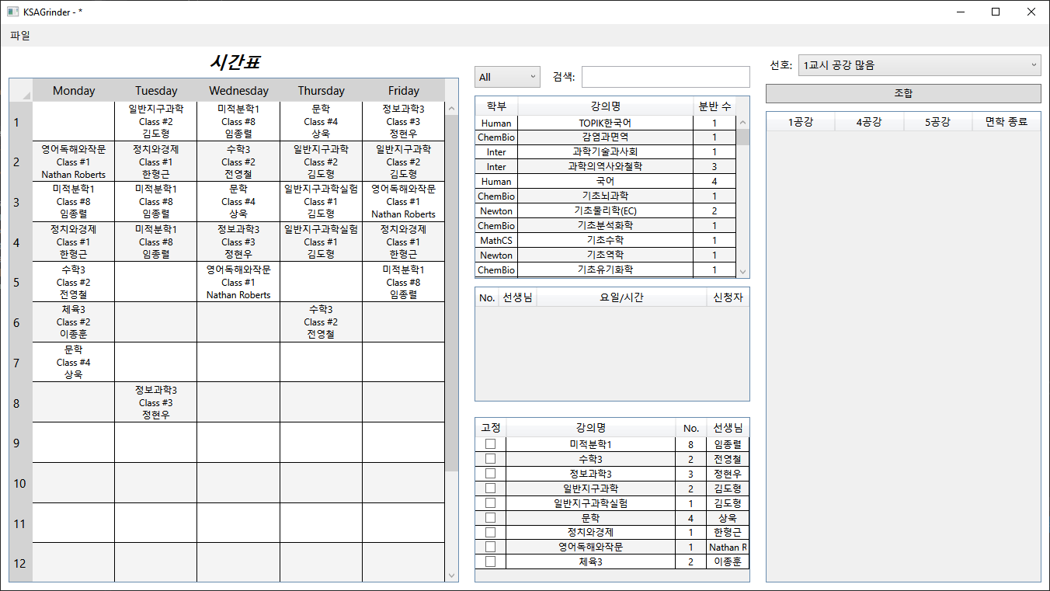
사용자 중심 시간표 편집, 트레이드 프로그램입니다.

Slide 5
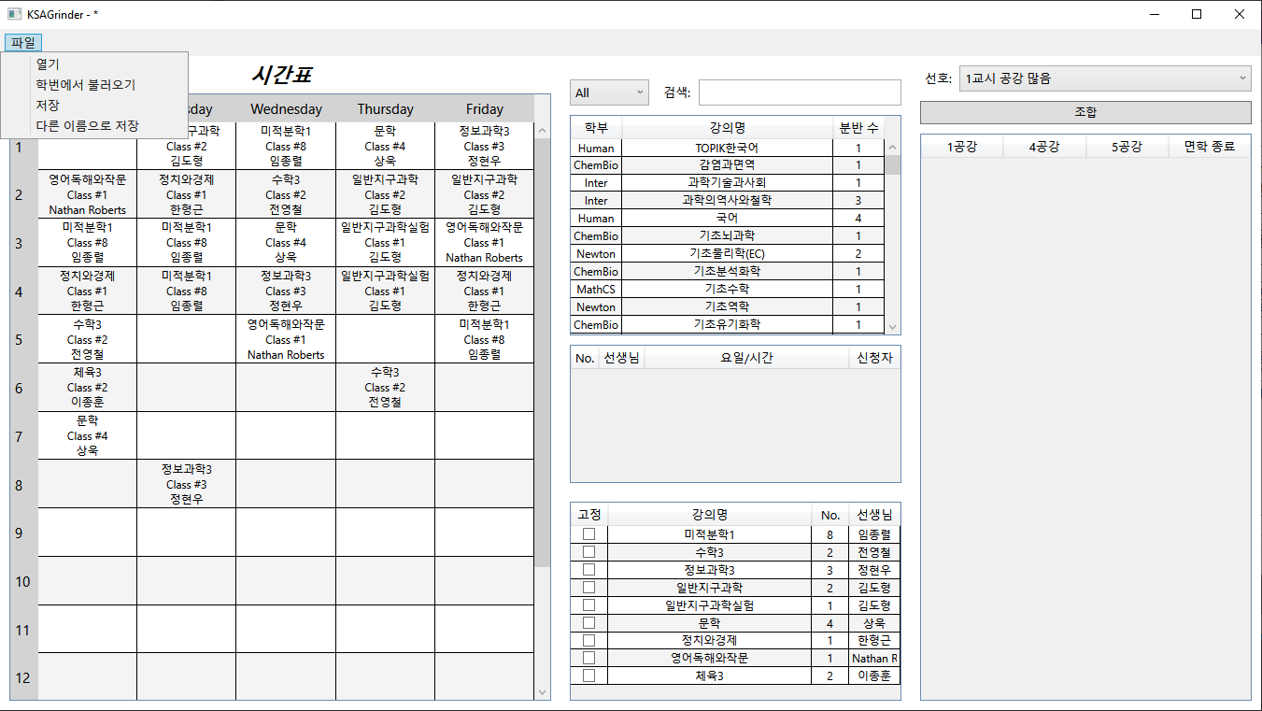
학번으로 시간표 불러오기

Slide 6
작업 파일 불러오기
현재 진행 상황 저장하기

Slide 7
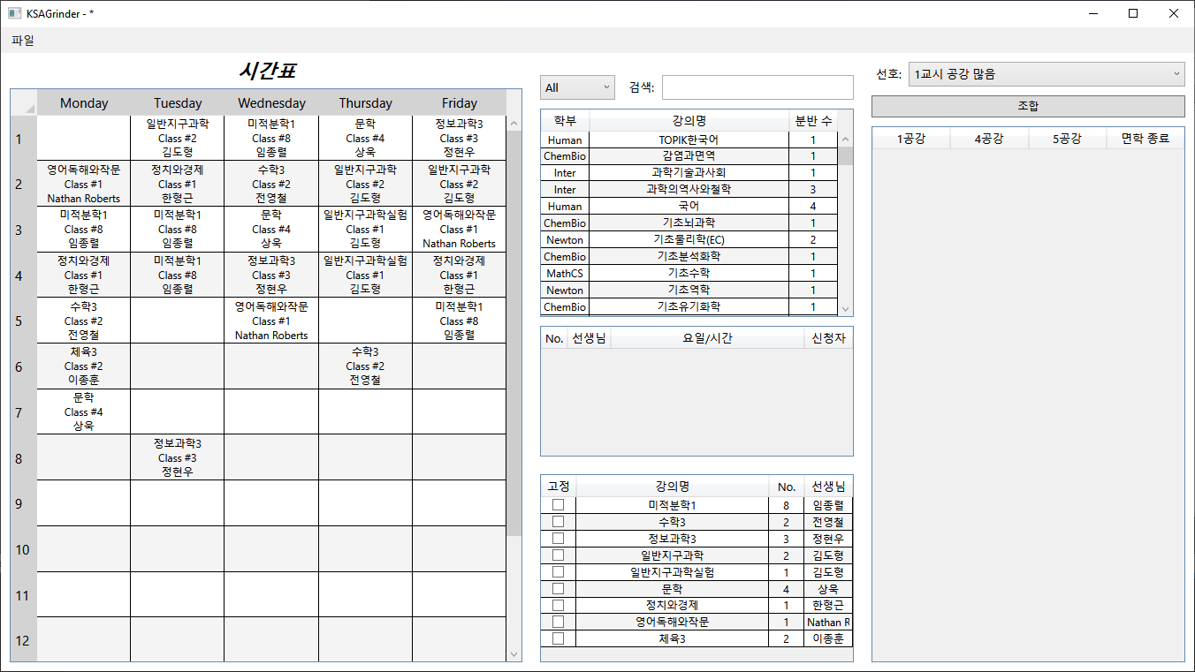
현재 시간표

Slide 8
검색 (초성 검색 지원)
학부별 검색
회색: 이미 시간표에 있음

Slide 9
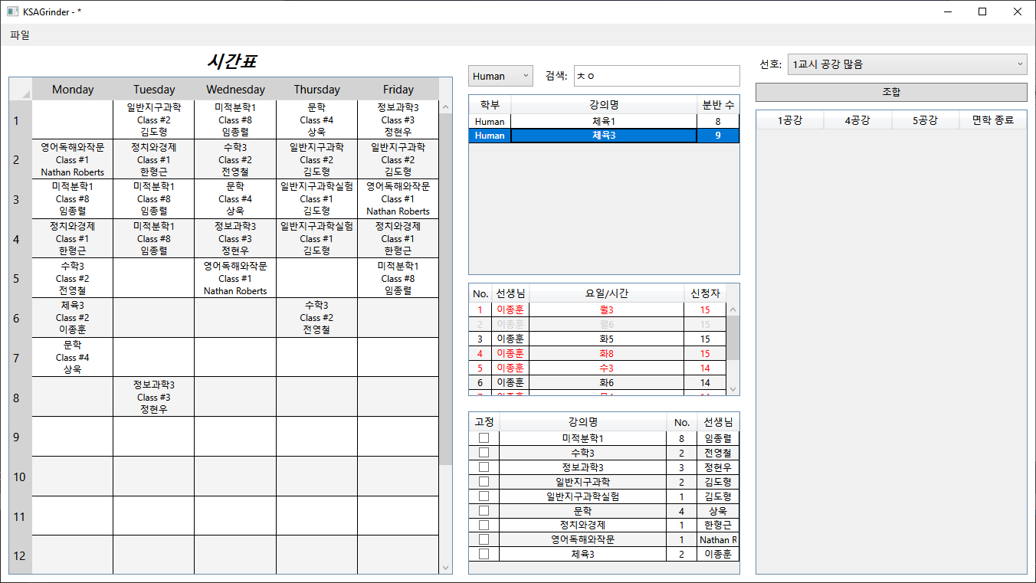
강의 선택 시 나타나는 분반 리스트
붉은색: 현재 시간표와 겹침
회색: 이미 시간표에 있음

Slide 10
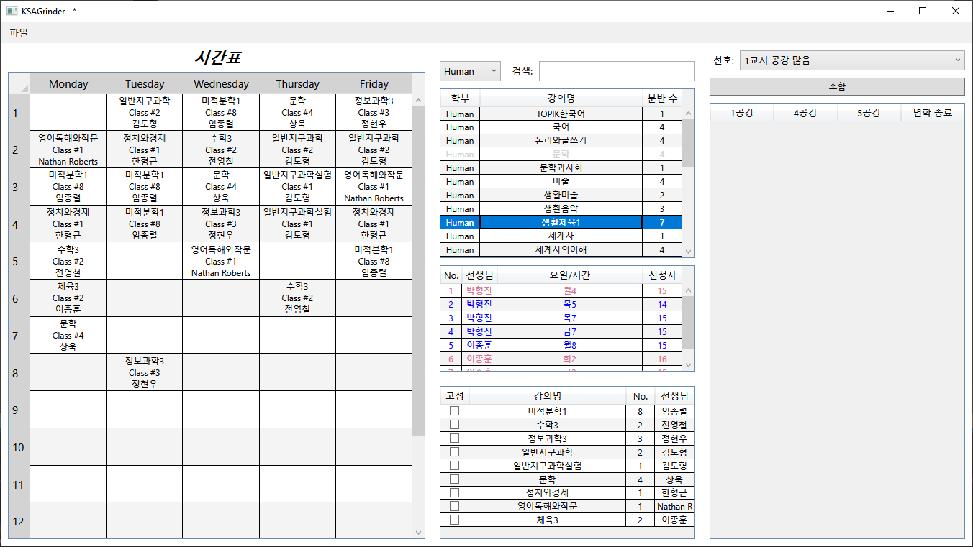
파란색: 비고(ex. 생활체육1)가 있음
분홍색: 비고 있으면서 시간표 겹침

Slide 11
분반 위를 우클릭해 세부 사항을 볼 수 있음

Slide 12
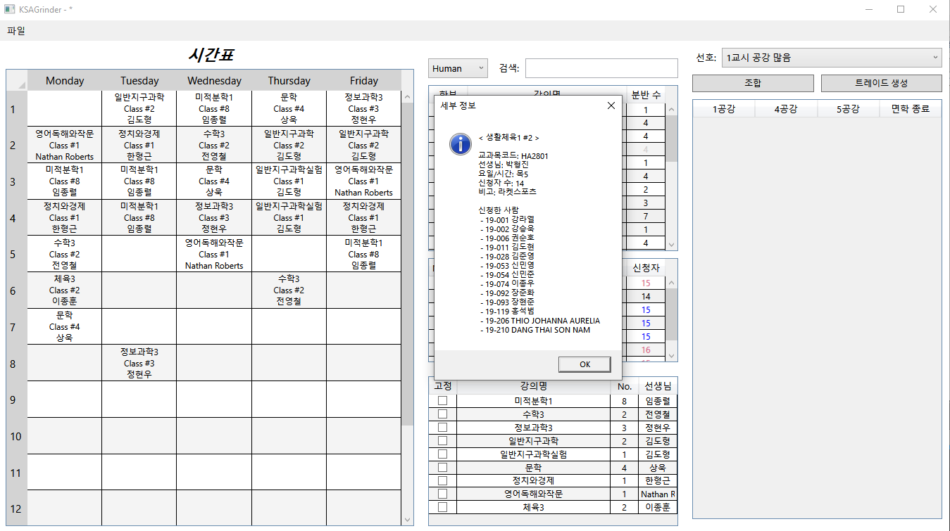

Slide 13
비고
수강신청한 학생 목록

Slide 15
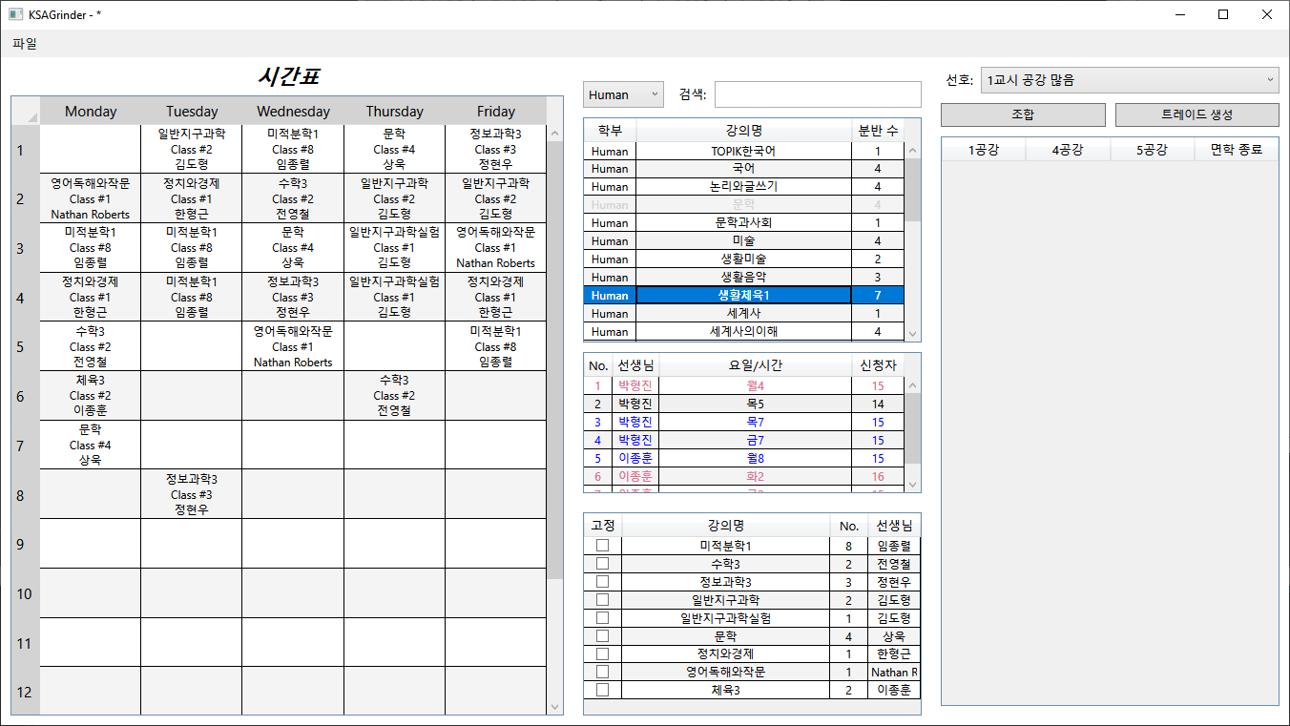

Slide 17
현재 수강 계획

Slide 18
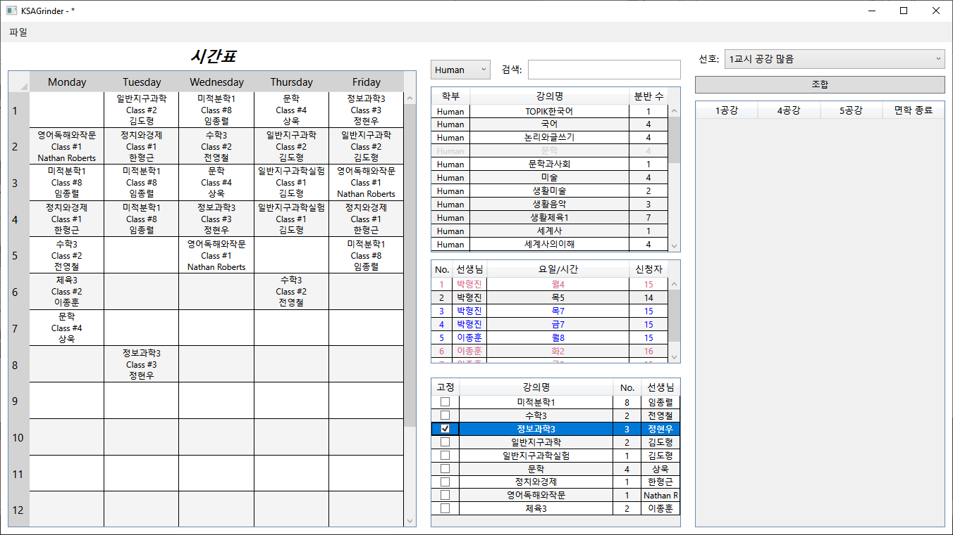
꼭 듣고 싶은 분반은 고정

Slide 20
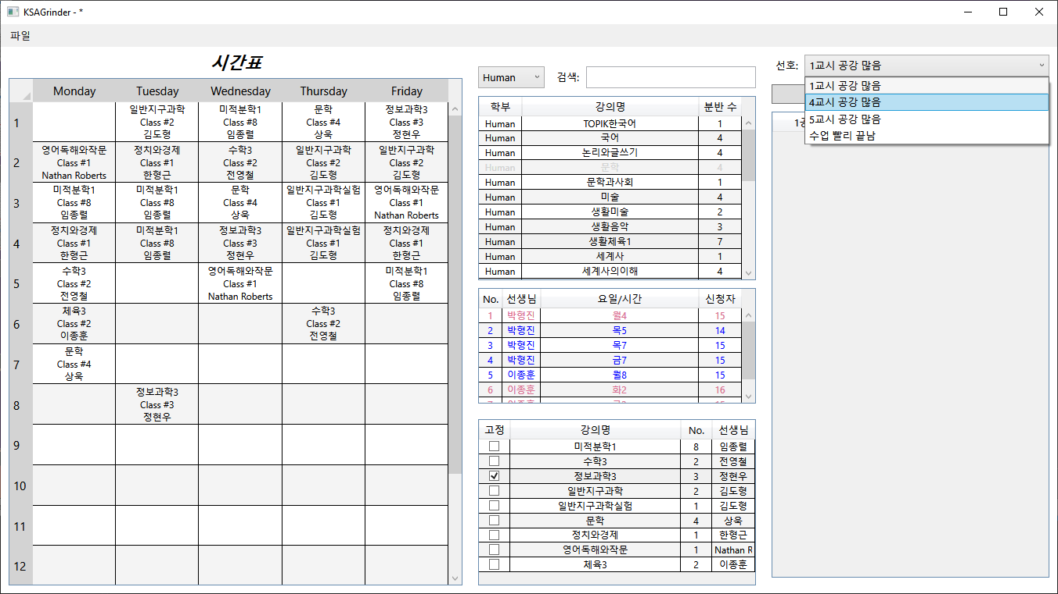

Slide 21
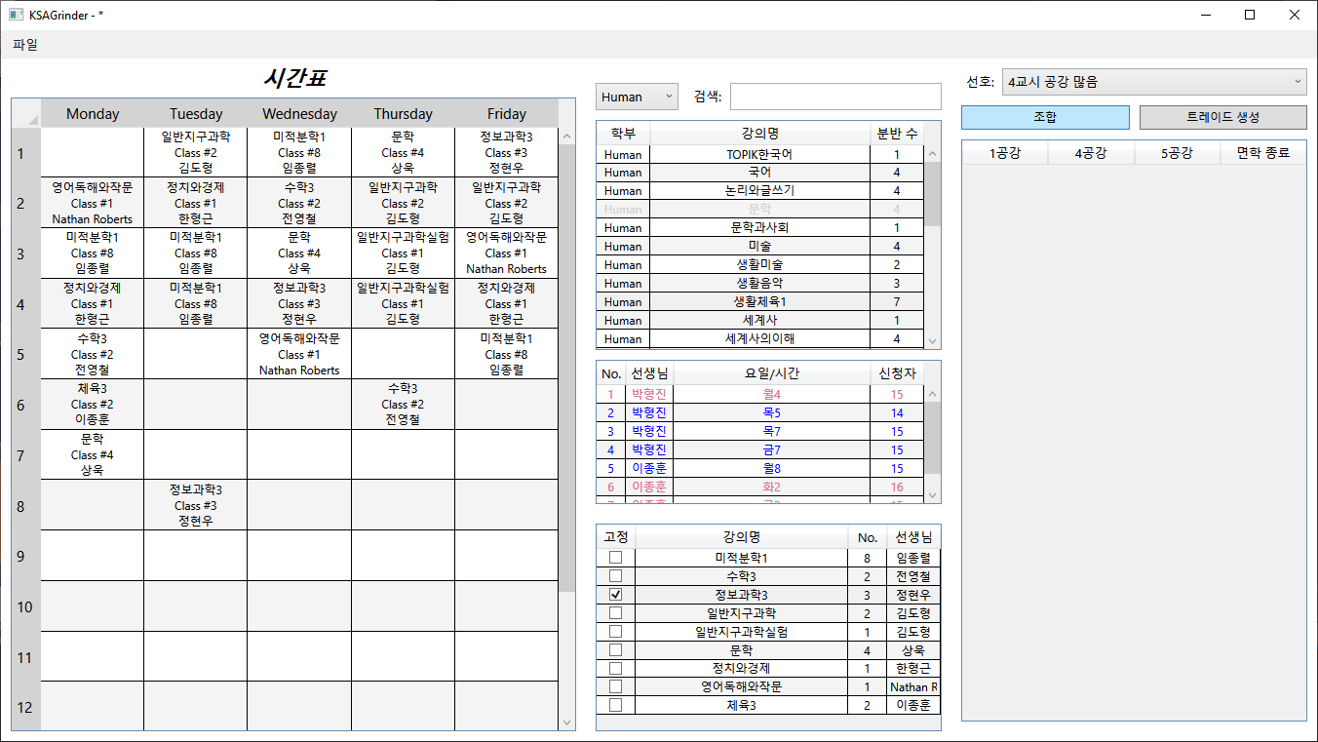

Slide 22
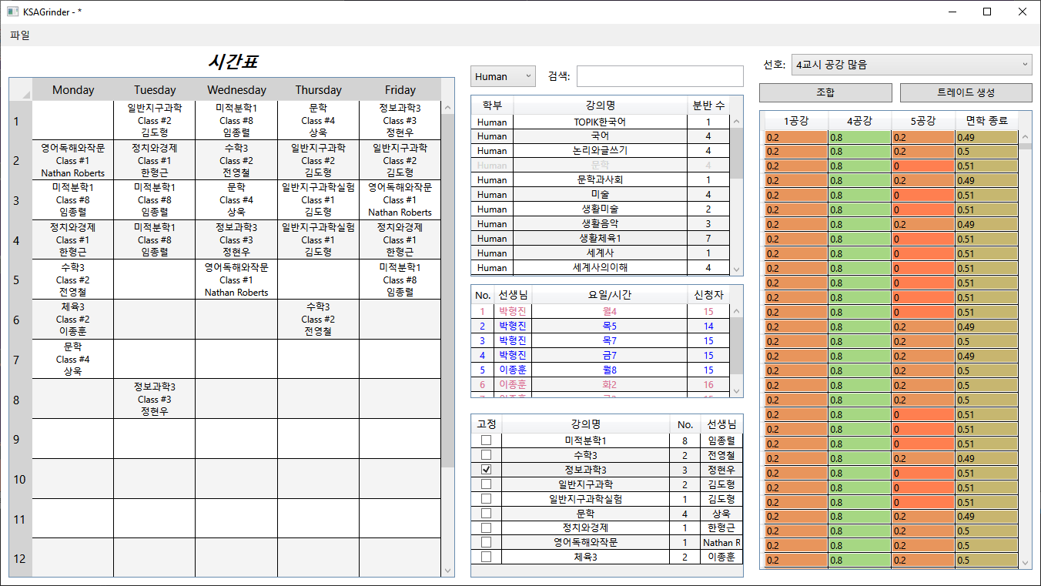

Slide 23
선택한 시간표를 완성하기 위해 필요한
트레이드의 조합 제공
(ex. 누구와 수학3를 트레이드해라..)
미완성..

Slide 24
2 베타 테스트 일정

Slide 25
베타 테스트
기간
2021-2학기 추가 신청 완료 후부터 수강정정까지
(톡방에 프로그램 배포 예정)
목표
숨어 있는 각종 버그 수정 및 피드백 반영
정식 출시 일정
2022-1학기 추가 신청 공지 직후 (will support English)

Slide 26
감사합니다.

